Slide 1
NodeJs & resful web service
RESTFUL web service

Slide 2
Mục tiêu
Biết được tại sao phải dùng REST API
Hiểu cấu trúc Rest API
Tạo được REST API
Test Rest API

Slide 3
Nội dung
REST API là gì? Tại sao phải dung Rest API
Routing và phương thức HTTP
Tạo REST API
Test Rest API với Postman

Slide 4
Phần 1: tổng quan và Tạo Restful api

Slide 5
Restful api là gì
RESTful API là một tiêu chuẩn dùng trong việc thiết kế API cho các ứng dụng web (thiết kế Web services)trong việc quản lý các tài nguyên.
Tài nguyên hệ thống gồm: Dữ liệu, tệp văn bản, ảnh, âm thanh, video…
Được truyền tải qua HTTP.

Slide 6
Restful api là gì
API: Application Programming Interface
Là một tập các quy tắc và cơ chế mà theo đó, một ứng dụng hay một thành phần sẽ tương tác với một ứng dụng hay thành phần khác
REST: REpresentational State Transfer
Là một dạng chuyển đổi cấu trúc dữ liệu, một kiểu kiến trúc để viết API

Slide 7
Tại sau dung Restful api
Không phải tất cả các front end – UI chỉ yêu cầu nhận trang html từ server
Mobile App
Single Page Web Apps
Service APIs
(ví dụ google map)
Front end (UI) được tách biệt với back end (server)

Slide 8
Dạng dữ liệu được dung trong Restful api
HTML
Text
XML
JSON
<p>Poly Technic</p>
<p>api.js</p>
<name>Poly</name>
{”title”: “Poly Technic”}
Dữ lieu + cấu trúc
Dữ liệu
Dữ liệu
Dữ liệu
Khả năng truy xuất khó nếu chỉ cần lấy dữ liệu
Khả năng truy xuất khó cấu trúc dữ liệu không rỗ ràng
Dễ đọc dữ liệu nhưng dài dòng
Dễ đọc dữ liệu và ngắn gọn. Có thể dễ dàng chuyển đổi bang javascript

Slide 9
Restful api - HTTP
Http cung cấp các phương thức dùng để gọi phía server Restful
Thường dung 5 phương thức cơ bản sau: GET, POST PATCH, PUT, DELETE
Client
?
SERVER
Server side
Truy cập cơ sở dữ liệu, ràng buộc logic,..
GET /postname
POST /postname
GET /postname/:postId
….

Slide 10
Restful api - HTTP
Các phương thức của HTTP
GET
POST
PUT
Nhận dữ liệu từ phía server
Gởi dữ liệu lên server (như thêm mới)
Thường dùng cho việc cập nhật dữ liệu
DELETE
PATCH
Xoá dữ lieu phía server
Cập nhật tài nguyên đã tồn tại trên server

Slide 11
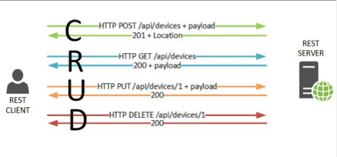
Tạo Restful api
Thiết kế API phải theo chuẩn RESTFul
Đơn giản
Dùng danh từ
Dùng đúng phương thức HTTP cung cấp

Slide 12
Tạo Restful api
RESTFUL API thực hiện việc phản hồi lại các yêu cầu từ phía client
RESTFUL API với phương thức GET:
res.status(200).json({…});
RESTFUL API với phương thức POST:
const title = req.body.title;
const content = req.body.content;
// Create post in db
res.status(201).json({
message: 'Post created successfully!’,…});

Slide 13
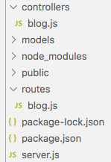
Tạo Restful api
Tổ chức RESTFUL API cho ứng dụng, giả sử ứng dung quản lý bài viết của 1 blog
Folder controllers: chứa các hàm và API routes.
Model: blog, User...
Routes: Nơi định nghĩa tất cả các API route

Slide 14
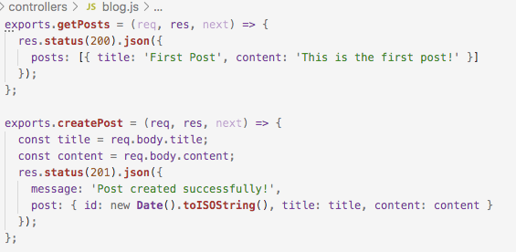
Tạo Restful api
Tổ chức RESTFUL API cho ứng dụng, giả sử ứng dung quản lý bài viết của 1 blog

Slide 15
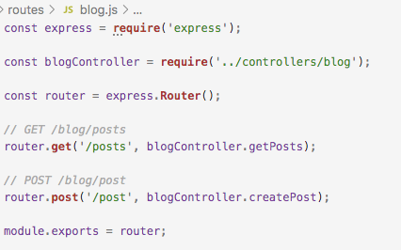
Tạo Restful api
Tổ chức RESTFUL API cho ứng dụng, giả sử ứng dung quản lý bài viết của 1 blog

Slide 16
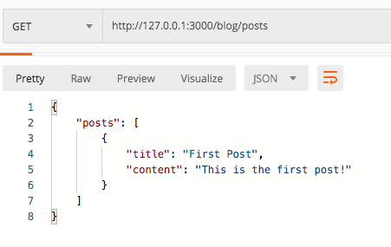
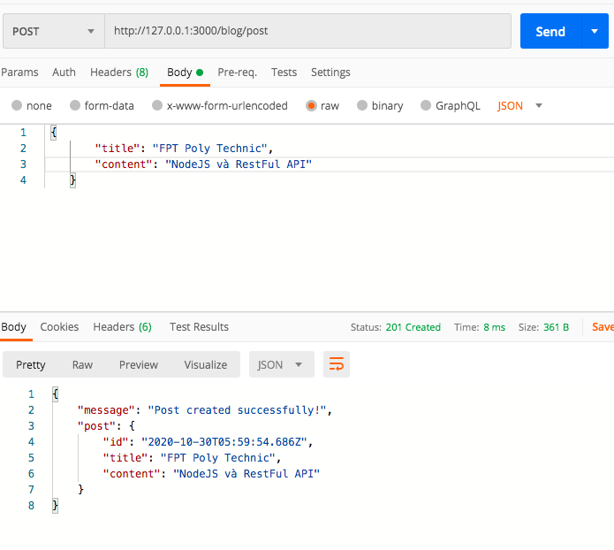
Test Restful api với postman
Tải và cài đặt tool postman
Thực hiên test API với postman

Slide 18
Phần 2: Ứng dung thực tiễn

Slide 19
Đặc tả blog
Xây trang blog cho phép người dùng xem và bình luận bài viết
Có nhiều chủ đề (Công nghệ, cuộc sống,…), Mỗi chủ đề có nhiều bài viết.
Người dùng có thể bình luận trên nhiều bài viết.
Blog có 3 loại người dùng cơ bản:
Admin: sau khi đăng nhập, có quyền CRUD chủ đề, CRUD bài viết, CRUD Bình luận
Client (người dùng đã đăng ký, đăng nhập): bài viết theo chủ đề, bình luận bài viết
Anonymous (người dùng chưa đăng nhập): xem danh sách bài viết

Slide 20
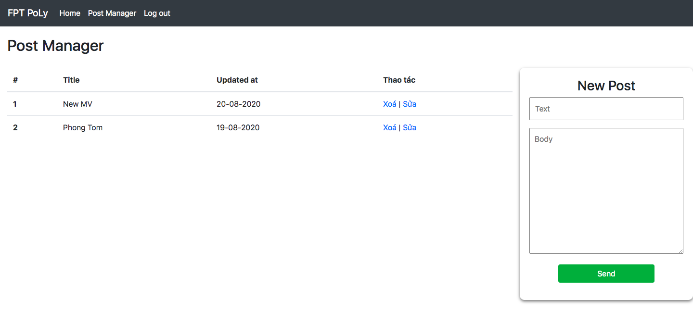
Giao diện Quản trị blog

Slide 21
Các bước thực hiện
DATABASE
○ Có những thực thể nào nào, mỗi thực thể có những field nào
○ Mối quan hệ giữa các thực thể
○ Dùng kỹ thuật nào để mô phỏng các mối quan hệ đó?
BACKEND
○ Tạo Model, kết nối đến database
○ Thực hiện validation
○ Viết API (service) cho frontend
TEST
○ Test tất cả RESTFUL API đã viết bằng postman

Slide 22
Backend
Cài đặt ứng dụng
Không thay đổi
Routing
Không thay đổi
Xử lý request và response
Xử lý và trả về dữ liệu, không view
Kết nối database
Không thay đổi
Authentication
Không thay đổi

Slide 23
Post (bài viết) API
Dựa theo chuẩn RESTFul API, ta thiết kế 5 APIs cơ bản cho post như sau:
HTTP method | Route | Body | Access
GET | {host}/blog/posts | Không | Public
GET | {host}/blog/posts/:id | Không | Public
POST | {host}/blog/posts | Có | Admin
PUT | {host}/blog/posts/:id | Có | Admin
DELETE | {host}/blog/posts/:id | Không | Admin

Slide 24
Blog model
var db=require('./database');
var posts=[];
module.exports = class Post {
constructor() {
}
//thêm một bài viết
static addPost(newPost) {
db.query('insert into tblPost SET ?',newPost, function(err, data) {
if (err) throw err;
return true;
})
}
//xoa bài viết theo mã
static delPost(id) {
db.query(`delete from tblPost where postId= ${id}`, function(err, data) {
if (err) throw err;
return true;
})
}
//trả về tất cả bài viết
static fetchAll() {
let sql = `SELECT * FROM tblPost`;
db.query(sql, function(err, data) {
if (err) throw err;
posts=data;
});
return posts;
}

Slide 25
post controller
Import post model
Cập nhật API trả về tất cả các bài post hiện hành
const Post = require('../models/post');
exports.getPosts = (req, res, next) => {
const posts = Post.fetchAll();
res.status(200).json({
posts: posts
});
};

Slide 26
post controller
Import post model
Cập nhật API thêm mới một bài post
exports.createPost = (req, res, next) => {
const title = req.body.title;const content = req.body.content;
const newPost={ title: title, content: content,create_date: new Date().toISOString() };
if(Post.addPost(newPost)){
res.status(201).json({
message: 'Post created successfully!',
post: newPost
});}
else{
res.status(500).json({
message:”Có lỗi xay ra khi thêm mới post."
});}};

Slide 27
Delete và put
Post model:
Thêm hàm delete, findById, update với cấu trúc như bài học trước
Post controller:
exports.update = (req, res) => { };
exports.delete = (req, res) => { };

Slide 28
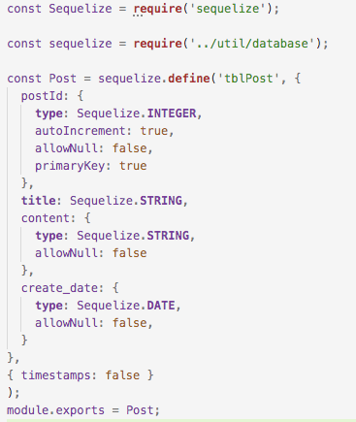
Model với sequelize
Cập nhật lại Post model:

Slide 29
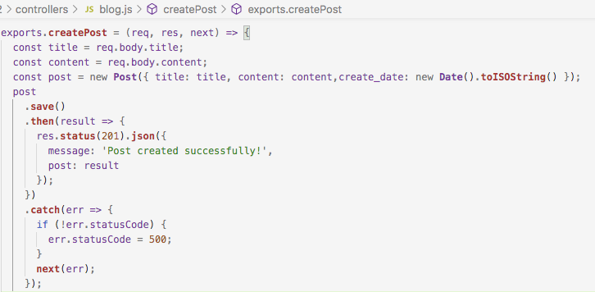
Model với sequelize
Cập nhật lại Post controller: them mới

Slide 30
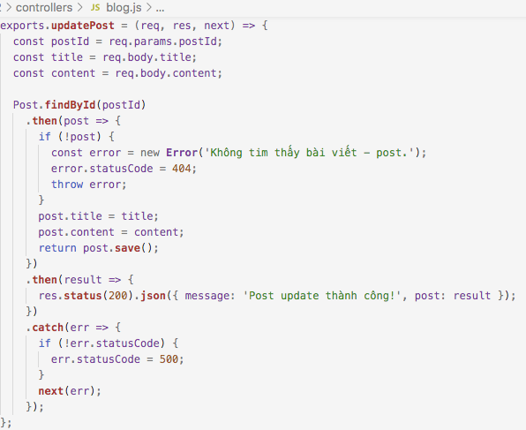
Model với sequelize
Cập nhật lại Post controller: update

Slide 31

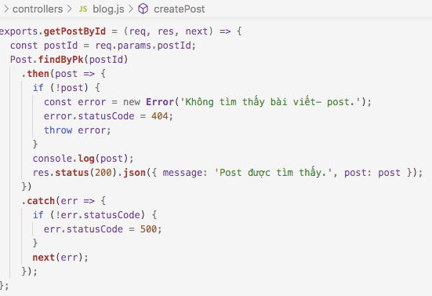
Model với sequelize
Lấy bài viết – Post theo Id

Slide 33
Sumarry
Biết được tại sao phải dùng REST API
Hiểu cấu trúc Rest API
Tạo được REST API
Test Rest API

Slide 34


